Slide 1
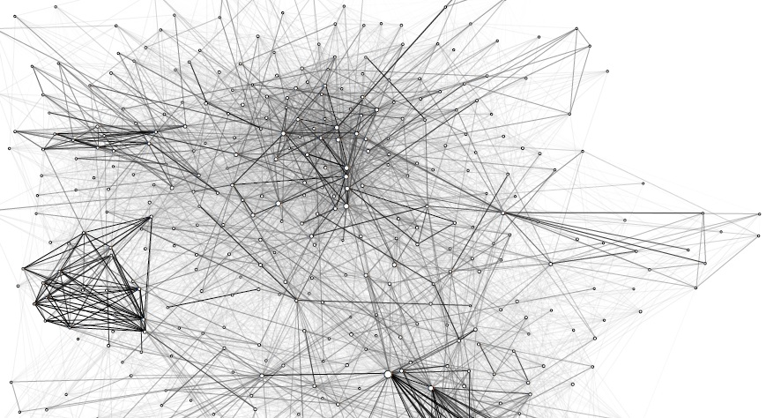
Sammenhængskraft og alliancer
Lasse Folke Henriksen
Lektor ved Department of Organization, Copenhagen Business School

Slide 2
Program
Netværksforbindelser styrke og hvorfor svage band kan være overraskende stærke
Hvordan kan vi vurdere et netværks sammenhængskraft?
Case: Måling af fragmentering i erhvervsnetværk

Slide 3
1. Netværksforbindelser styrke og hvorfor svage band kan være overraskende stærke

Slide 4
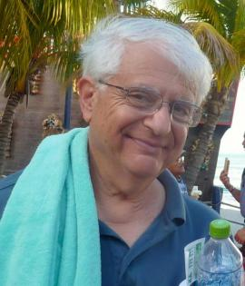
Granovetter og netværk (igen)
Mark Granovetter (1943-)
Forsøge at se på relationer mellem grupper (oftere svage bånd) fremfor internt i grupper (ofte stærke bånd)
Benyttet i studiet af, hvem der får jobs samt lokalsamfunds evne til at organisere sig
Svage bånd kan mere end man skulle tro
Ikke bare et spørgsmål om styrke

Slide 5
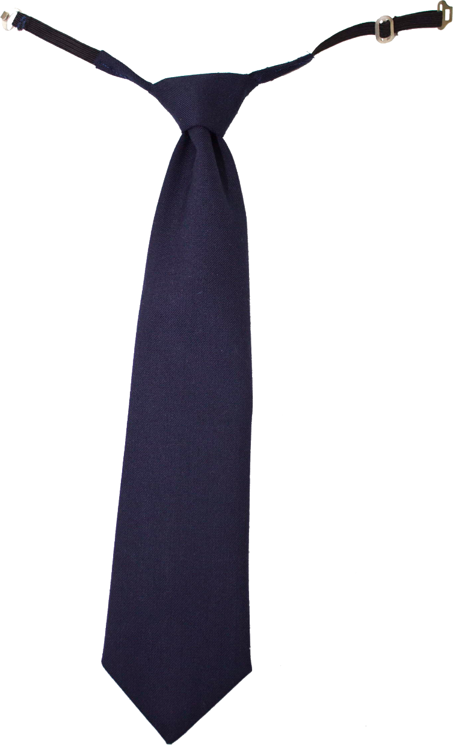
Forbindelsers styrke
“The strength of a tie is a (probably linear) combination of time, the emotional intensity, the intimacy (mutual confiding), and the reciprocal services which characterize the tie.”
Forbindelser kan være stærke, svage eller helt fraværende

Slide 6
Argumentet
Graden af overlap i bånd
Absent Weak Strong
Båndenes styrke

Slide 7
Probalistiske og faktiske forbindelser
Hvis A og B har en stærk relation er det sandsynligt at A deler B’s andre stærke relationer og omvendt.
For at der skal opstå balance i en stærk triade vil den ”søge” imod at have ”konsistente” følelser imellem de tre parter.
Hvis A kan lide B og C så vil B og C forsøge at kunne lide hinanden fordi de begge kan lide A.
Hvis A og B kan lide hinanden, men A ikke kan lide C, så vil B sandsynligvis også udvikle negative følelser for C, da dette bevarer/og måske endda styrker båndet mellem A og B

Slide 8
Den forbudte triade
(÷)
(÷)
(+)
BALANCED TRIAD
IMBALANCED TRIAD
BALANCED TRIAD

Slide 9
Summeøvelse
Find et eksempel på, hvordan jeres stærke forbindelser har skabt triader i jeres eget netværk
Se om I kan finde et eksempel på at Granovetter tager fejl og at der faktisk ikke er lukning af triader i jeres netværk

Slide 10
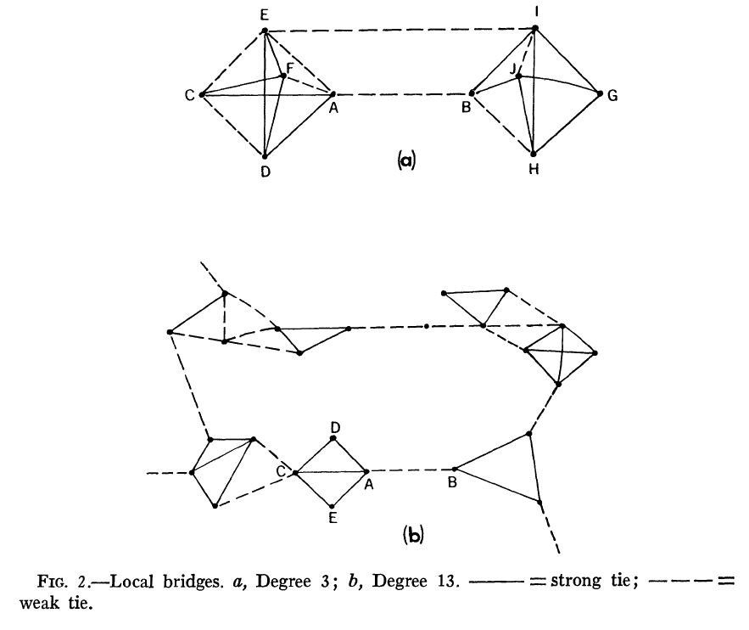
Broer I
Bridge: ”this is a line in a network which provides the only path between two points”
En bro kan kun være en kort forbindelse
Jf. Transmissions-omkostninger

Slide 11
Broer II
Broer er altså:
Unikke stier mellem aktørpar (og dermed centrale i diffusionsprocesser)
Aldrig stærke bånd
Stærke bånd fører til lukkede trekanter
Derfor: Broer er altid svage bånd (men svage bånd er ikke altid broer)

Slide 12
Svage bånd og sammenhængskraft
Fordi broer er den vigtigste kilde til sammenhængskraft i netværket…
…svækkes netværkets sammenhængskraft mere hvis et svagt bånd fjernes end hvis et stærkt bånd fjernes
Derfor: ”Svage” bånd er stærkere end ”stærke” bånd
”If one tells a rumor to all his close friends, and they do likewise, many will hear the rumor a second and third time, since those linked by strong ties tend to share friends. If the motivation to spread the rumor is dampened a bit on each wave of retelling, then the rumor moving through strong ties is much more likely to be limited to a few cliques than that going via weak ones; bridgeswill not be crossed”
Granovetter (1973: p. 1366)

Slide 13
Styrken af svage forbindelser - aktørniveauet
Ny viden vil som oftest flyde igennem weak ties
Stærke forbindelsers viden er redundent
Individer med flere weak ties får flere fordele
Grupper uden weak ties er isolerede
Store grupper af stærke kliker kan være handlingslammede

Slide 14
Styrken af svage forbindelser - netværksniveauet
Siden svage forbindelser oftest er broer, er disse med til at knytte ellers adskilte grupper sammen
Dette komprimerer afstande mellem aktørerne meget
Svage bånd er derfor med til at skabe sammenhængskraft i netværket!

Slide 15
2. Hvordan kan vi vurdere et netværks sammenhængskraft?

Slide 16
Mål for sammenhængskraft
Densitet
Komponenter og isolerede
Stilængder
Diameter
Trekantstælling
Sammenhængende blokke

Slide 17
Densitet
Integrationsmål
Finder tæthed af forbindelser på strukturelt niveau (altså indenfor netværket)
Densitet: Hvor mange af det totale (hypotetiske) antal forbindelser (linjer) optræder faktisk i netværket: L/(n(n-1)/2)
Ego-centrisk densitet: Densitet af netværk uden egos forbindelser (ens venners netværk uden en selv)
Meget følsomt overfor netværkets størrelse

Slide 18
Komponenter og isolerede
Alle forbundne punkter > 1 udgør en komponent
Isolates er de punkter, der ikke er forbundne i nogle komponenter
Cyklus er komponenter, hvor forbindelser viser tilbage til startpunkt.
Bridges forbinder cyklusser. Hangers er vedhæng til en cyklus, der ikke selv udgør en cyklus
Isolerede træer. To eller flere punkter, der ikke er en cyklus.

Slide 19
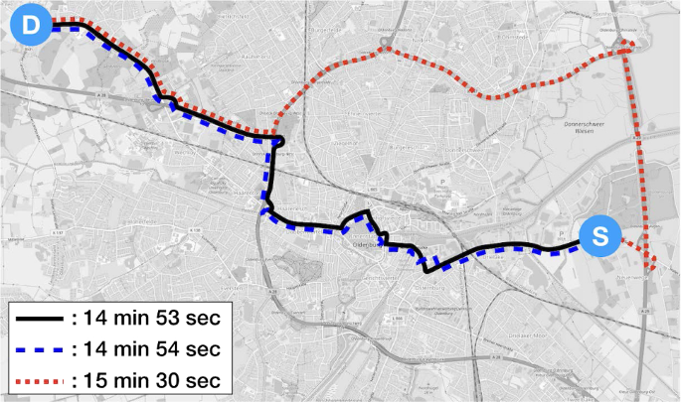
Stilængder
Afstanden mellem to punkter i en component
Måles oftest gennem korteste stier (“shortest path” / ”geodesic”)
Andre løsninger kan være random walks, der tager højde for, at aktørerne ikke nødvendigvis selv kender deres netværksmuligheder

Slide 20
Gennemsnitstilængder
Eller “average geodesic”
Hvor langt punkterne i et komponent i gennemsnit har til hinanden

Slide 21
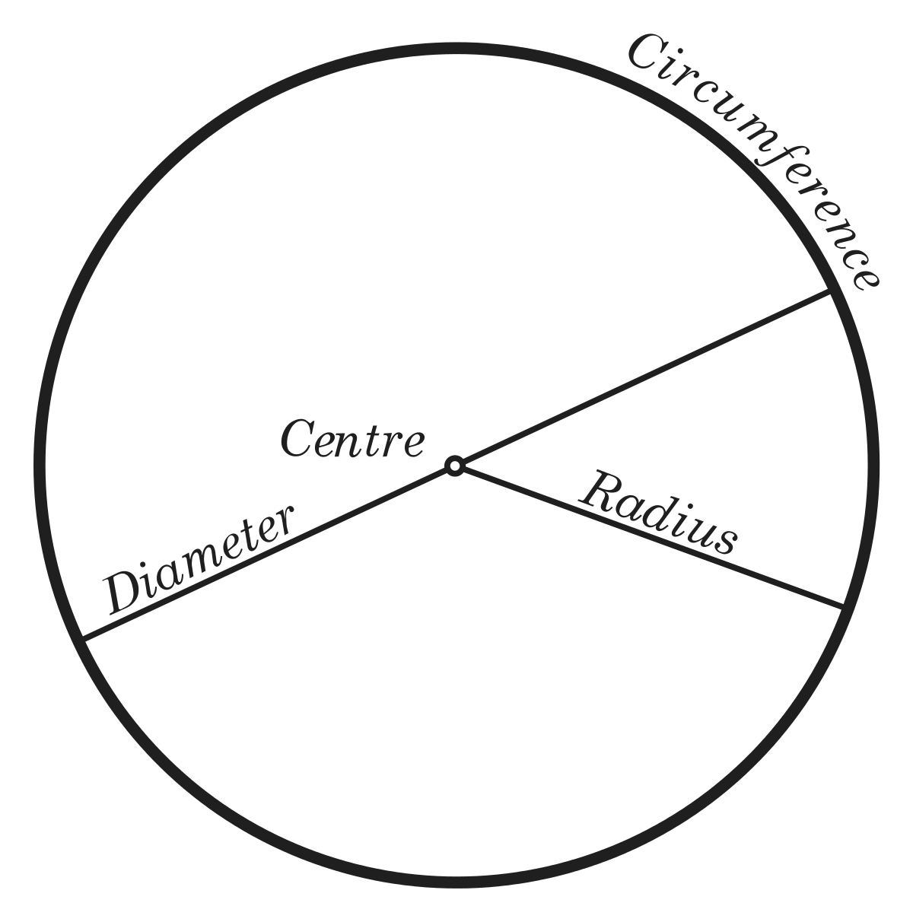
Diameter
”Længste”, korteste sti mellem to punkter i et komponent

Slide 22
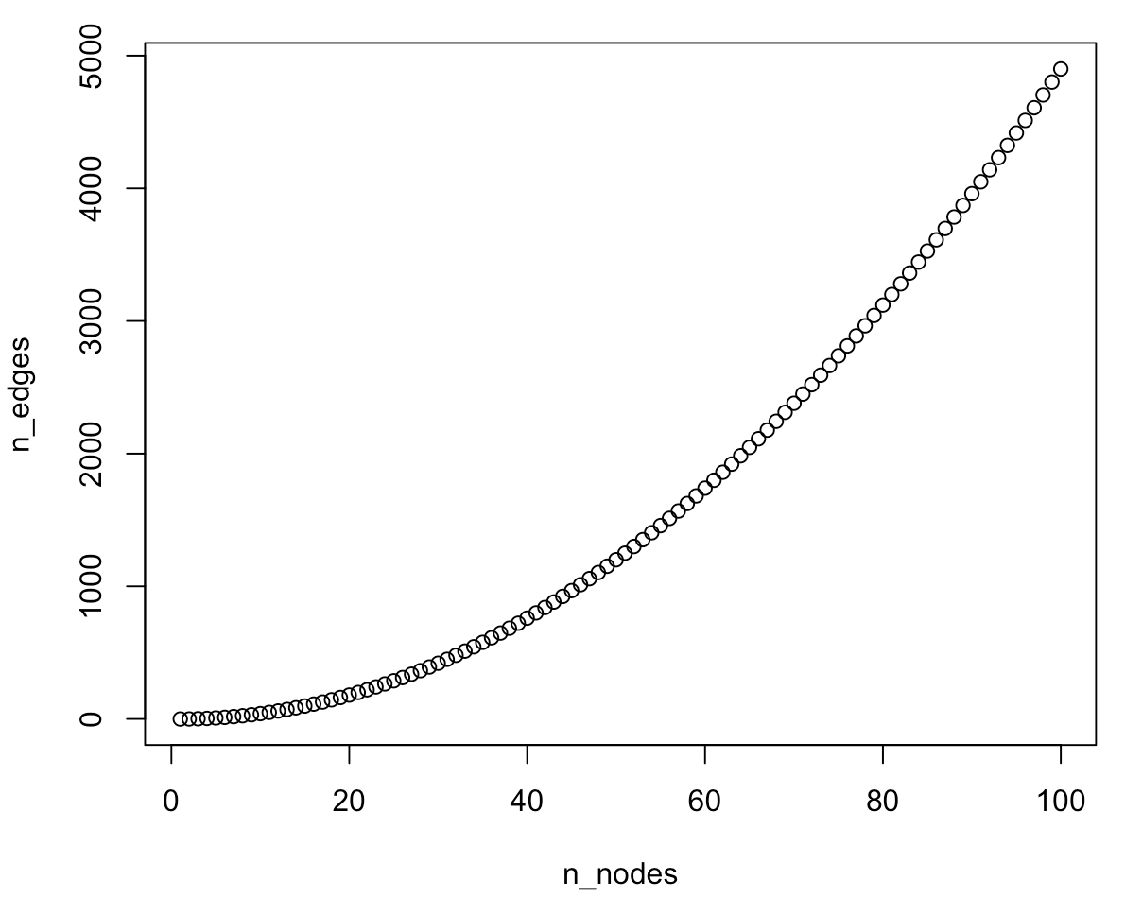
Sammmenligne sammenhængskraft
Netværk af forskellig størrelse vil næsten altid have forskellige mål for densitet, diameter og gennemsnitsstilængde
Netværksmål har eksponentielle kvaliteter – Metcalfe’s lov
Svære at sammenligne på tværs af netværk
N edges krævet for at et netværk med
n aktører har densitet == 1

Slide 23
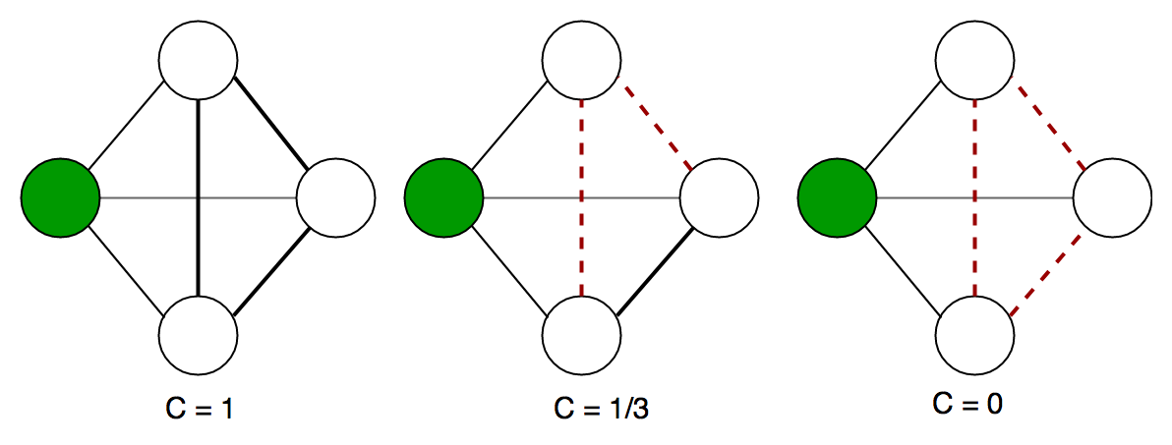
Trekantstælling
Håndtere problemet omkring N følsomhed ved målinger af densitet
Spørger hvor mange trekanter, der er lukkede
Altså hvor mange af en nodes forbindelser, der er gensidigt forbundne
Transitivitet

Slide 24
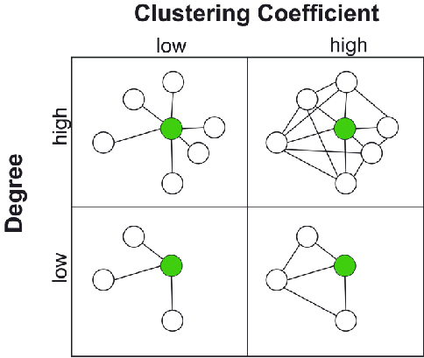
Trekantstælling, eksempel

Slide 25
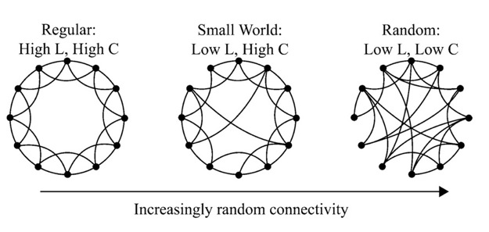
Small worlds

Slide 26
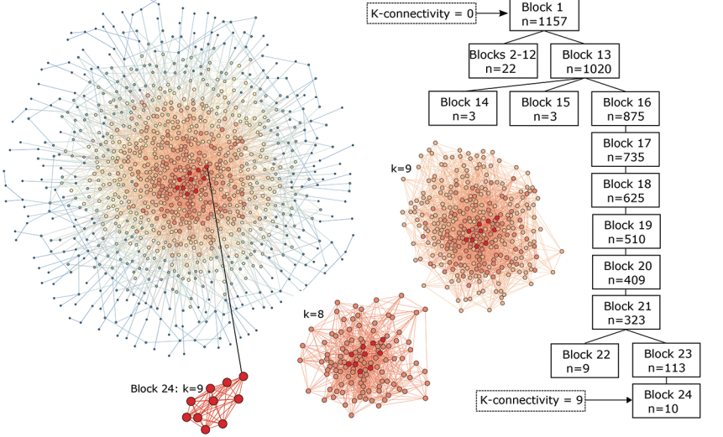
Hvad med gruppeniveauet
Kliker og klynger – meget mere om dette i uge 11
Bentons arbejde med begrebet ”strukturel sammenhængskraft”, som et mål for graden sammenhængskraft og robusthed i en aktørs lokale netværk

Slide 27
3. Case: Måling af fragmentering af erhvervsnetværk

Slide 28
Inderkredsen
Interlocks – kilde til erhvervseliters sammenhængskraft og politiske organisering, samt spredning af virksomhedsnormer og praksisser.
Inderkredsens stabilitet gennem det 20. århundrede (Useem 1984):
Vedvarende strukturel kvalitet ved netværket – meget høj sammenhængskraft:
En inderkreds af superconnnectors - ‘preferential attachment’
Korte stilængder – ‘small world structure’
Resultat af rekrutteringspraksisser - kan vi komme på andre mekanismer?

Slide 29
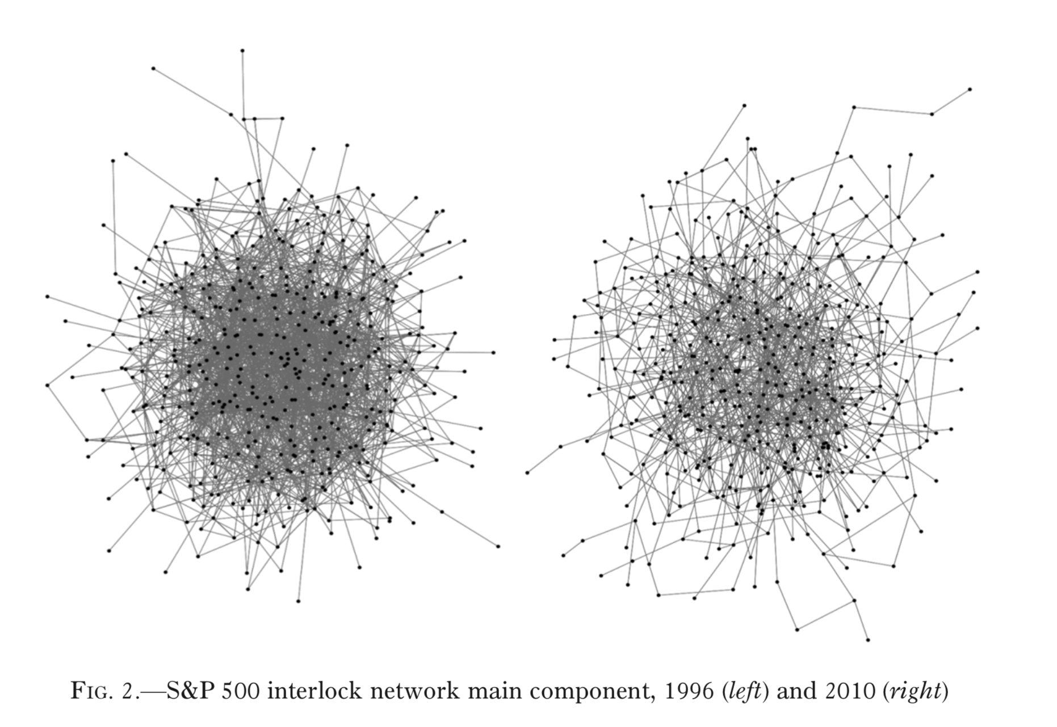
Fragmentering af inderkreds
Kilde: Chu, Johan S. G., and Gerald F. Davis. “Who Killed the Inner Circle? The Decline of the American Corporate Interlock Network.” American Journal of Sociology 122, no. 3 (November 2016): 714–54. https://doi.org/10.1086/688650.

Slide 30
Fragmentering af inderkreds
Kilde: Chu, Johan S. G., and Gerald F. Davis. “Who Killed the Inner Circle? The Decline of the American Corporate Interlock Network.” American Journal of Sociology 122, no. 3 (November 2016): 714–54. https://doi.org/10.1086/688650.

Slide 31
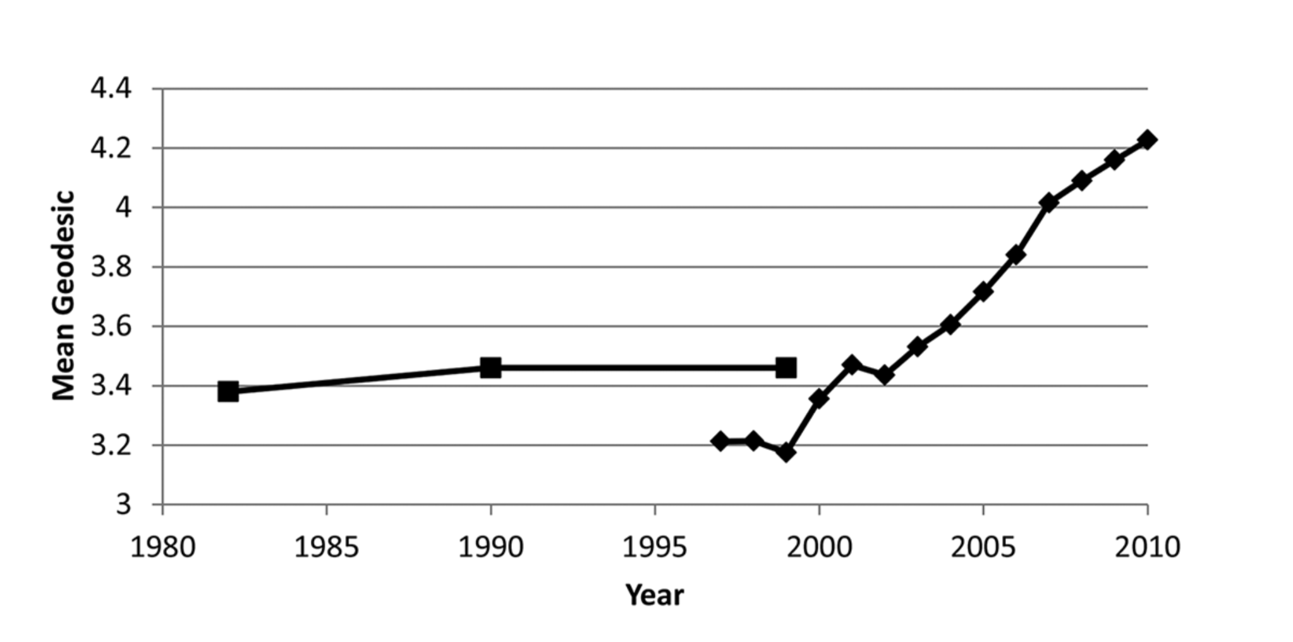
Fragmentering af inderkreds
Kilde: Chu, Johan S. G., and Gerald F. Davis. “Who Killed the Inner Circle? The Decline of the American Corporate Interlock Network.” American Journal of Sociology 122, no. 3 (November 2016): 714–54. https://doi.org/10.1086/688650.

Slide 32
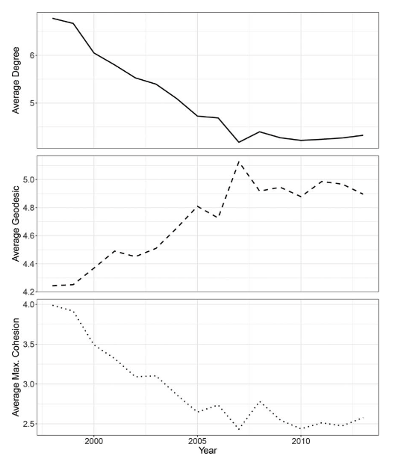
Forbundethed og strukturel sammenhængskraft svækkes begge
Kilde: Benton, R. & A. Cobb 2019. ”Eyes on the Horizon: Fragmented Elites and the Short-Term Focus of the American Corporation”, American Journal of Sociology 124,

Slide 33
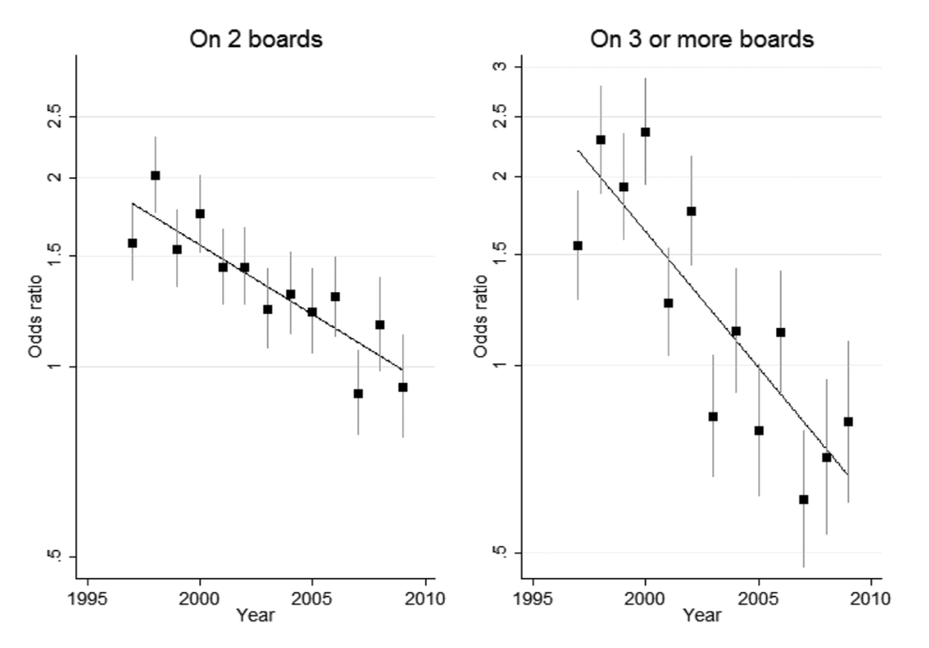
Fragmentering af inderkreds
Kilde: Chu, Johan S. G., and Gerald F. Davis. “Who Killed the Inner Circle? The Decline of the American Corporate Interlock Network.” American Journal of Sociology 122, no. 3 (November 2016): 714–54. https://doi.org/10.1086/688650.

Slide 34
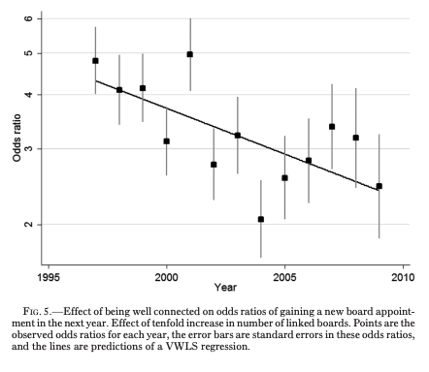
Fragmentering af inderkreds
Kilde: Chu, Johan S. G., and Gerald F. Davis. “Who Killed the Inner Circle? The Decline of the American Corporate Interlock Network.” American Journal of Sociology 122, no. 3 (November 2016): 714–54. https://doi.org/10.1086/688650.

Slide 35
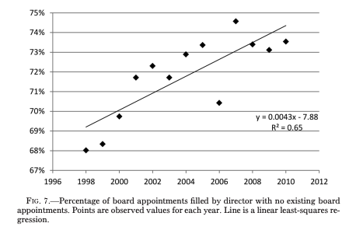
Fragmentering af inderkreds
Kilde: Chu, Johan S. G., and Gerald F. Davis. “Who Killed the Inner Circle? The Decline of the American Corporate Interlock Network.” American Journal of Sociology 122, no. 3 (November 2016): 714–54. https://doi.org/10.1086/688650.

Slide 36
Mekanismer bag fragmentering
Ændrede corporate governance normer – erhvervsskandaler (fx Enron):
‘overboarded’
Ny regulering (anbefalet tre, maks seks poster)
Rekruttering – færre superconnnectors
Mikro-mekanismer -> makro-effekter

Slide 37
Kritik af metoden
Er eliteintegrationen flyttet ud af de store bestyrelser? (Barnes 2007) Erhvervschefer mødes også i NGOer, kulturelinstitutioner, forskningsverden etc.
Hvilken bestyrelsespopulation skal vi kigge på? Problemer omkring netværk og sampling…
Globalisering:
brancher de store virksomheder ud og laver internationale alliancer på bekostninger af nationale ties?
Og i hvilket omfang mødes (fx US) erhvervschefer i internationale virksomheder? Murray (2017) viser integration af det amerikanske erhvervsliv i stigende grad sker internationalt, og at de også koordinerer politisk (fx kampagnebidrag) uden for de største amerikanske virksomheder

Slide 38
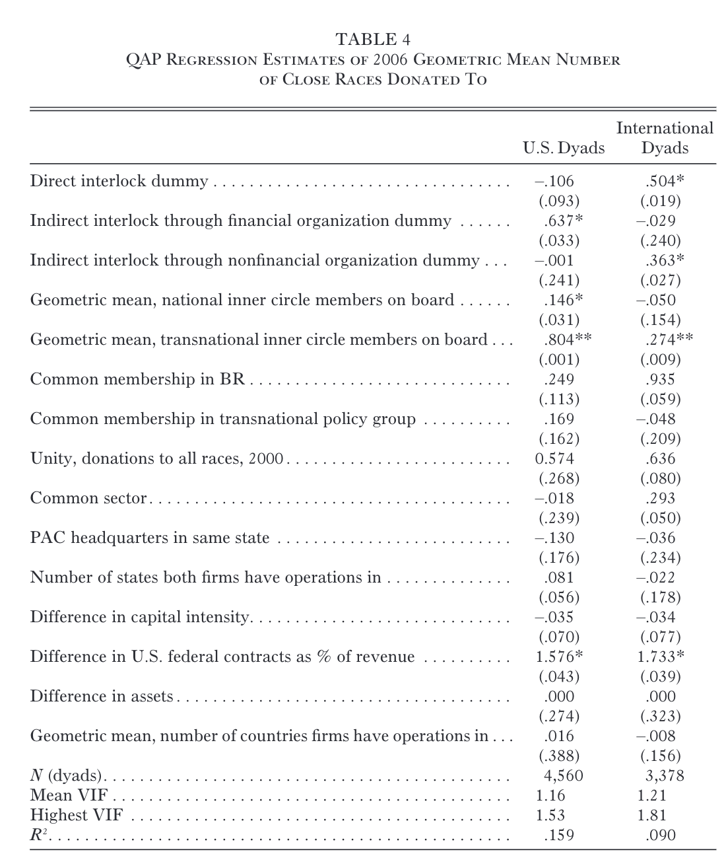
Global forbindelser, national politisk handling
Amerikanske selskaber integrerer sig i stigende omfang i en global erhvervselite, og der er en stærk sammenhæng mellem integration i denne elite og koordineret funding af de store partier (deltagelse i PACS) især i tætte politiske valg
Kilde: Murray (2017) ”Interlock globally, act domestically”, American Journal of Sociology

Slide 39
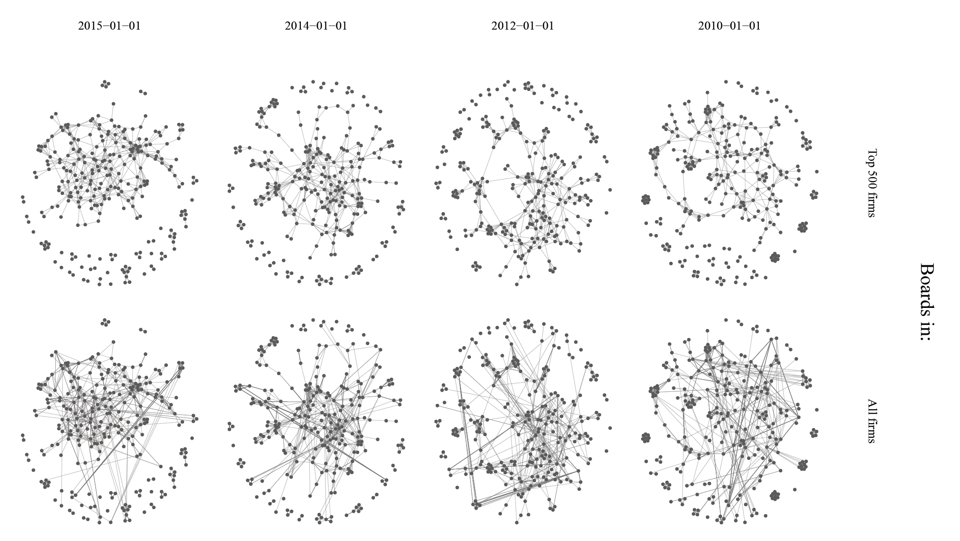
Det danske interlocks netværk
Mødes de store spillere i mindre virksomheder?

Slide 40
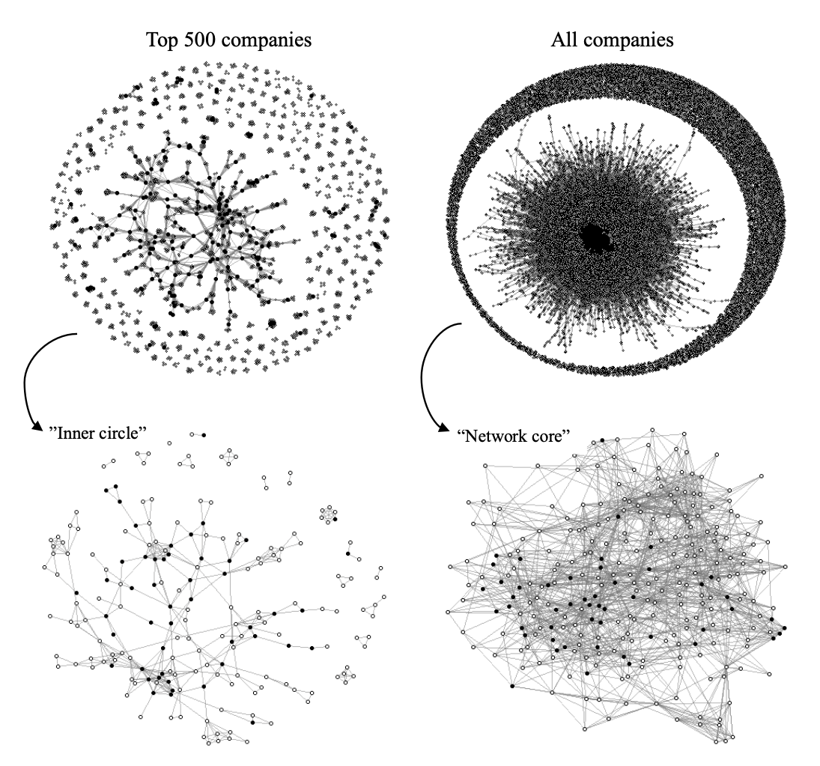
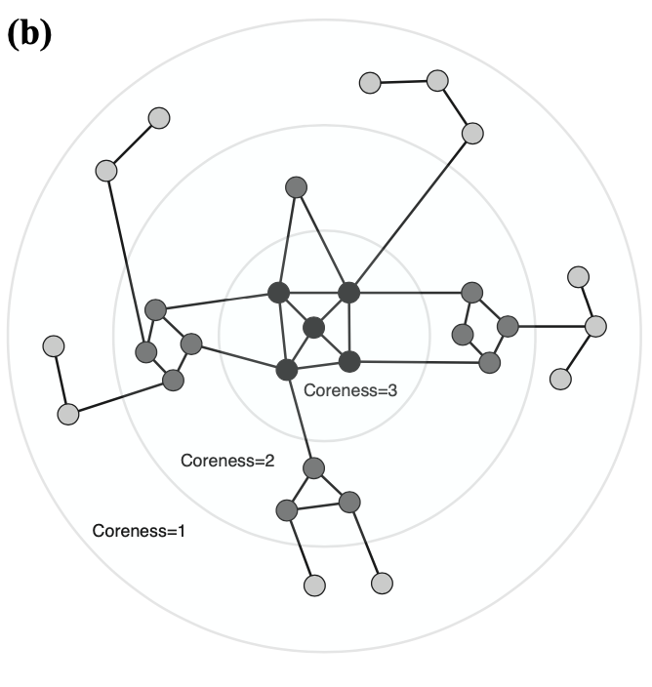
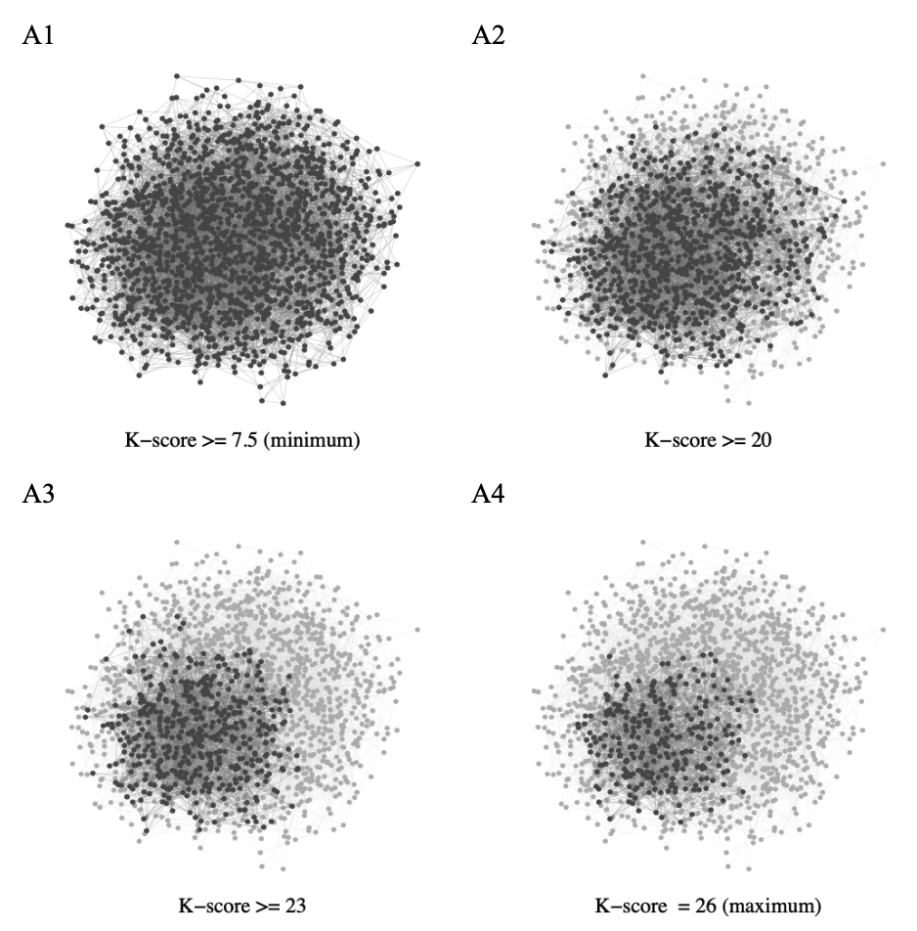
Inderkredsen vs. netværkskernen i den danske erhvervselite I
K-kerne dekomposition
Inderkredsen vs. k-kernen

Slide 41
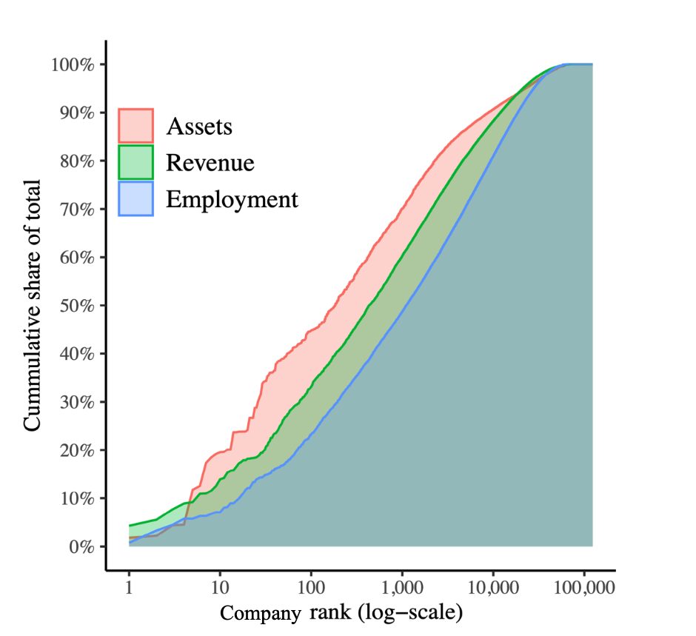
Stor koncentration af økonomisk magt i Danmark! [Novo effekten]

Slide 42
Inderkredsen vs. netværkskernen i den danske erhvervselite III
Hvilke netværksspillere er mest indflydelsesrige i politiske råd og nævn?

Slide 43
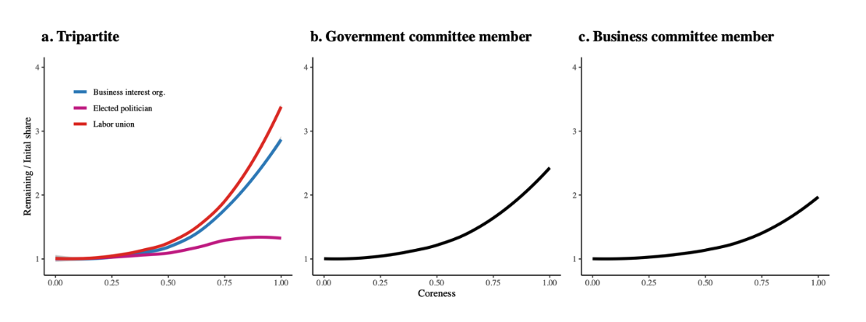
Inderkredsen vs. netværkskernen i den danske erhvervselite IV
Integrationsgrad i netværkskernen korrelerer mao. stærkt med politisk aktivitet!

Slide 44
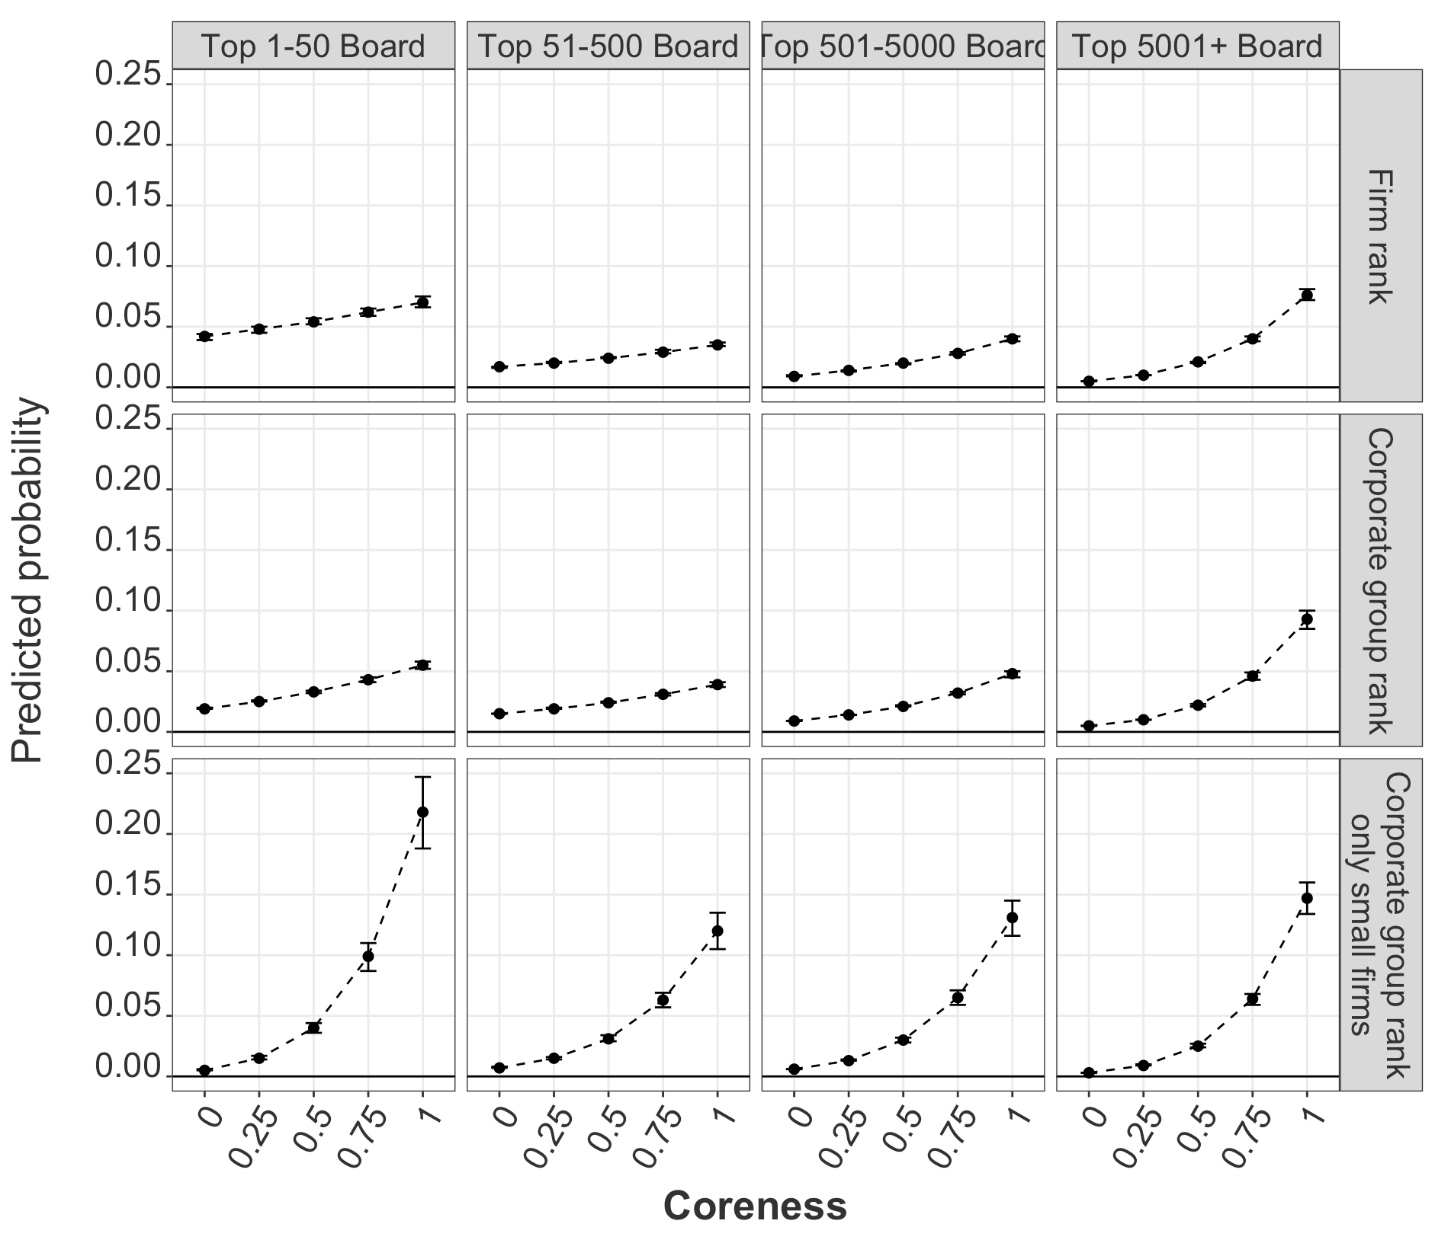
Inderkredsen vs. netværkskernen i den danske erhvervselite V
Store virksomheder profiterer mindst af global strukturel sammenhængskraft
Mindre virksomheder (især inden for store koncerner) profiterer mest

Slide 45
Hvilke små virksomheder og datterselskaber repræsenterer erhvervseliten politisk?

Slide 46
Hvorfor har vi ikke set fragmentering i Danmark?
Faktisk lidt underligt da gnms. størrelsen på bestyrelser har været stødt dalende siden midt-halvfemserne
Der er dog stadig relativt mange superconnectors…
Diskussion…

Slide 47
Fragmentering eller internationalisering
Skyldes den nationale fragmentering af netværk, at virksomheder udvikler mere transnationale netværksstrategier?
“while national networks continued to decline, the proportion of board interlocks that crossed European borders increased from 25.6 per cent in 1996 to 32.7 per cent in 2006 (Carroll et al. 2010). The growing cohesion of the European corporate elite network is at the expense of previous North Atlantic dominance in the global elite network. The ‘sparseness of ties spanning the North Atlantic, underscore[s] both the robustness of corporate Europe and the comparative lack of integrative capacity between North America and Europe’ (Carroll et al., 2010, p. 836)” (p. 77)
Kilde: Heemskerk, Eelke M. “The Rise of the European Corporate Elite: Evidence from the Network of Interlocking Directorates in 2005 and 2010.” Economy and Society 42, no. 1 (2013): 74–101.

Slide 48
Europa – et økonomisk felt med en samlet erhvervselite?
”Board interlocks add to European integration as the social structure underpinning a social field” (Fligstein, 2008). Social fields are socially constructed arenas where social actors try to create and maintain stable social worlds. Next to the social structure, fields consist of sets of rules (conceptions of control) that govern the field relations (Fligstein, 1996).”
“…as a device for elite formation (Domhoff, 1967; Scott, 1997) board interlocks serve as a foundation for a policy-oriented, moral community. Earlier findings on the spread of business practices through the network showed that adoption is not only a result of network position, but is influenced by the common norms among directors (Davis & Greve, 1997).”

Slide 49
Fragmentering eller internationalisering
En betydelig del af de største europæiske virksomheder (top 300) blev i perioden 2005 til 2010 integreret transnationalt på trods af finanskrisen.
Det tyder på en øget europæisk integration økonomisk set. Den øgede integration er dog fordelt på nogle særlige sektorer (fx energi, finans, forsyning og elektronik), hvor fx banker har fået mindre betydning
6,5 gang større vækst i europæiske interlocks

Slide 50
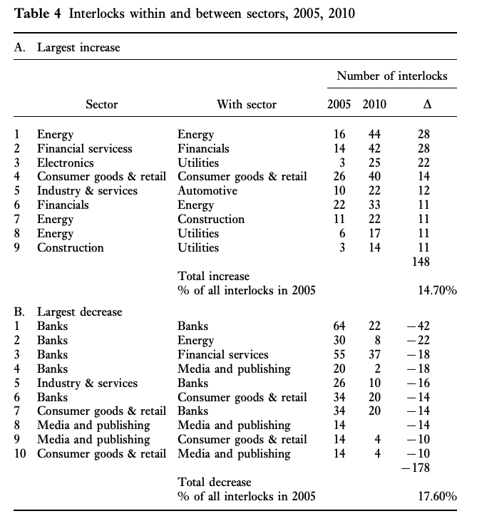
Hvilke sektorer er bedst forbundet?

Slide 51
Fragmentering eller internationalisering
Kilde: Heemskerk, Eelke M. “The Rise of the European Corporate Elite: Evidence from the Network of Interlocking Directorates in 2005 and 2010.” Economy and Society 42, no. 1 (2013): 74–101.

Slide 52
Fragmentering eller internationalisering

Slide 53
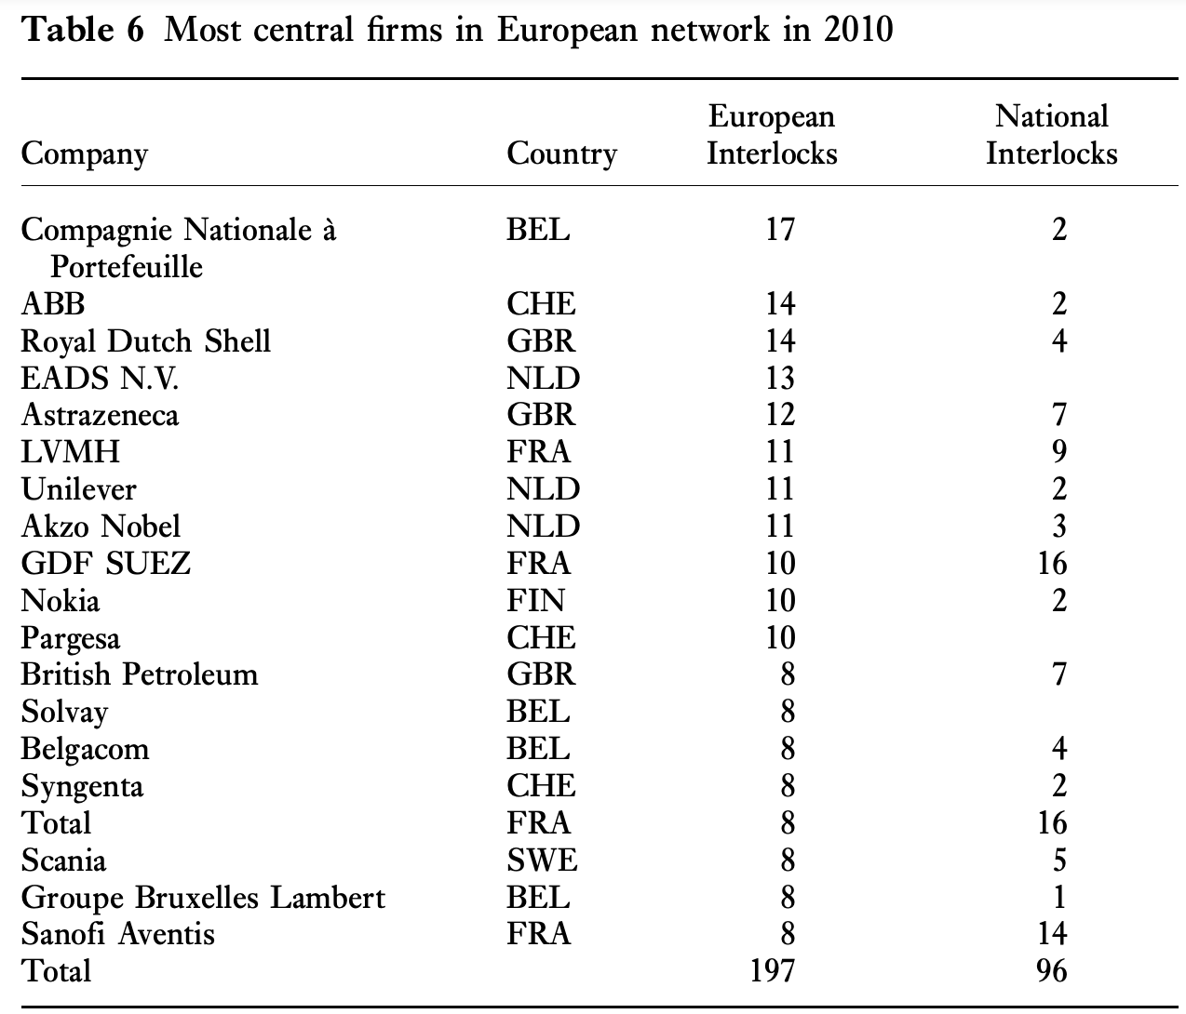
Fragmentering eller internationalisering

Slide 54
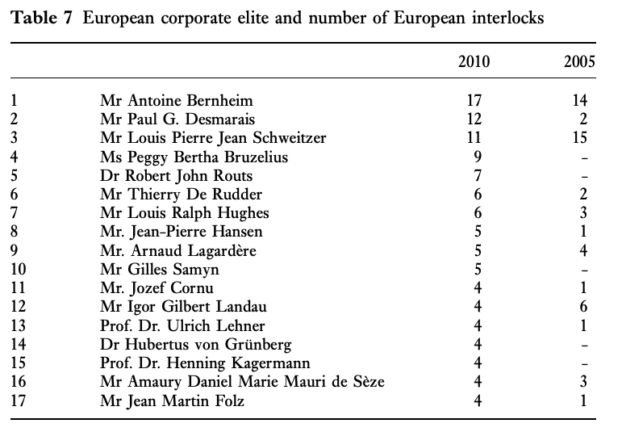
Den europæiske erhvervselite
- 45 ud af 84 CEOer, der var medlemmer af European Roundatable of Industrialists 2005-2010 var interlockers i top-300 netværket.
- 28 af disse var europæiske interlockers dvs. samlet set over 1/3!

Slide 55
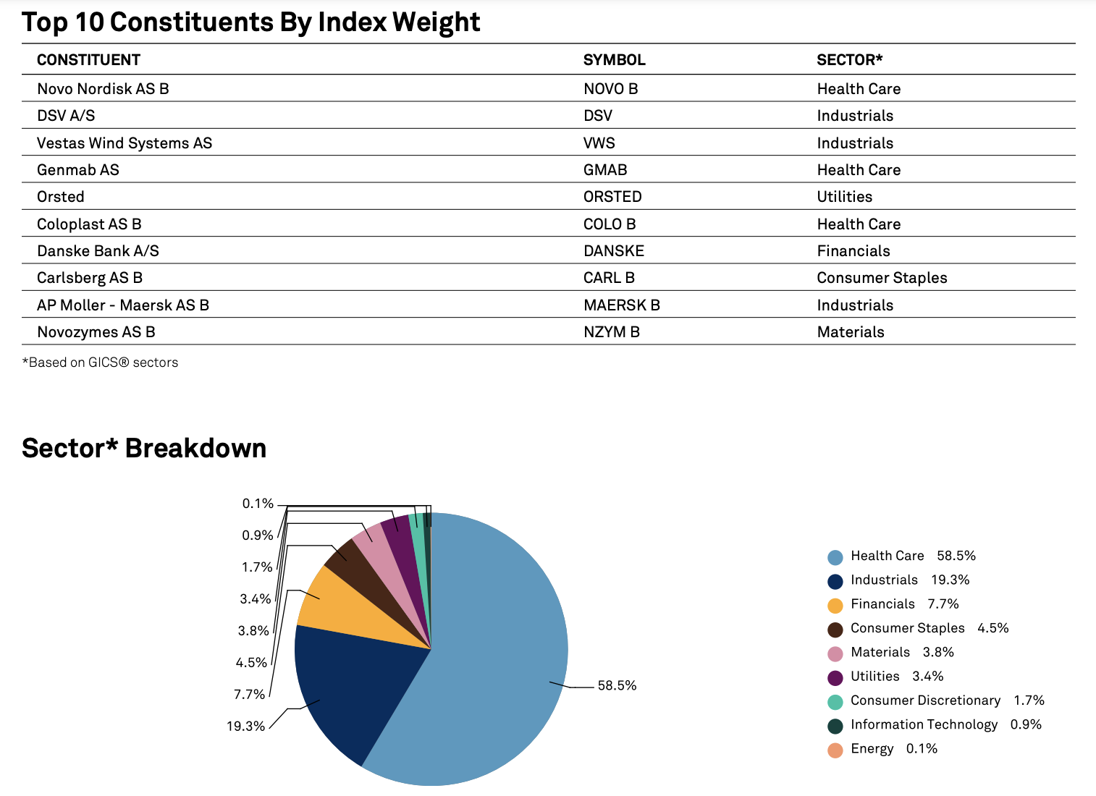
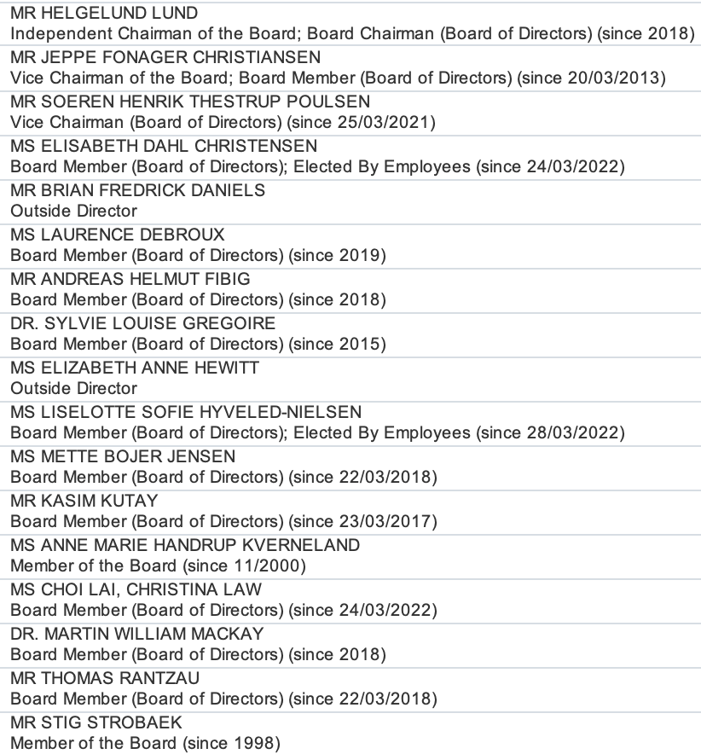
Danmark i Europa

Slide 56
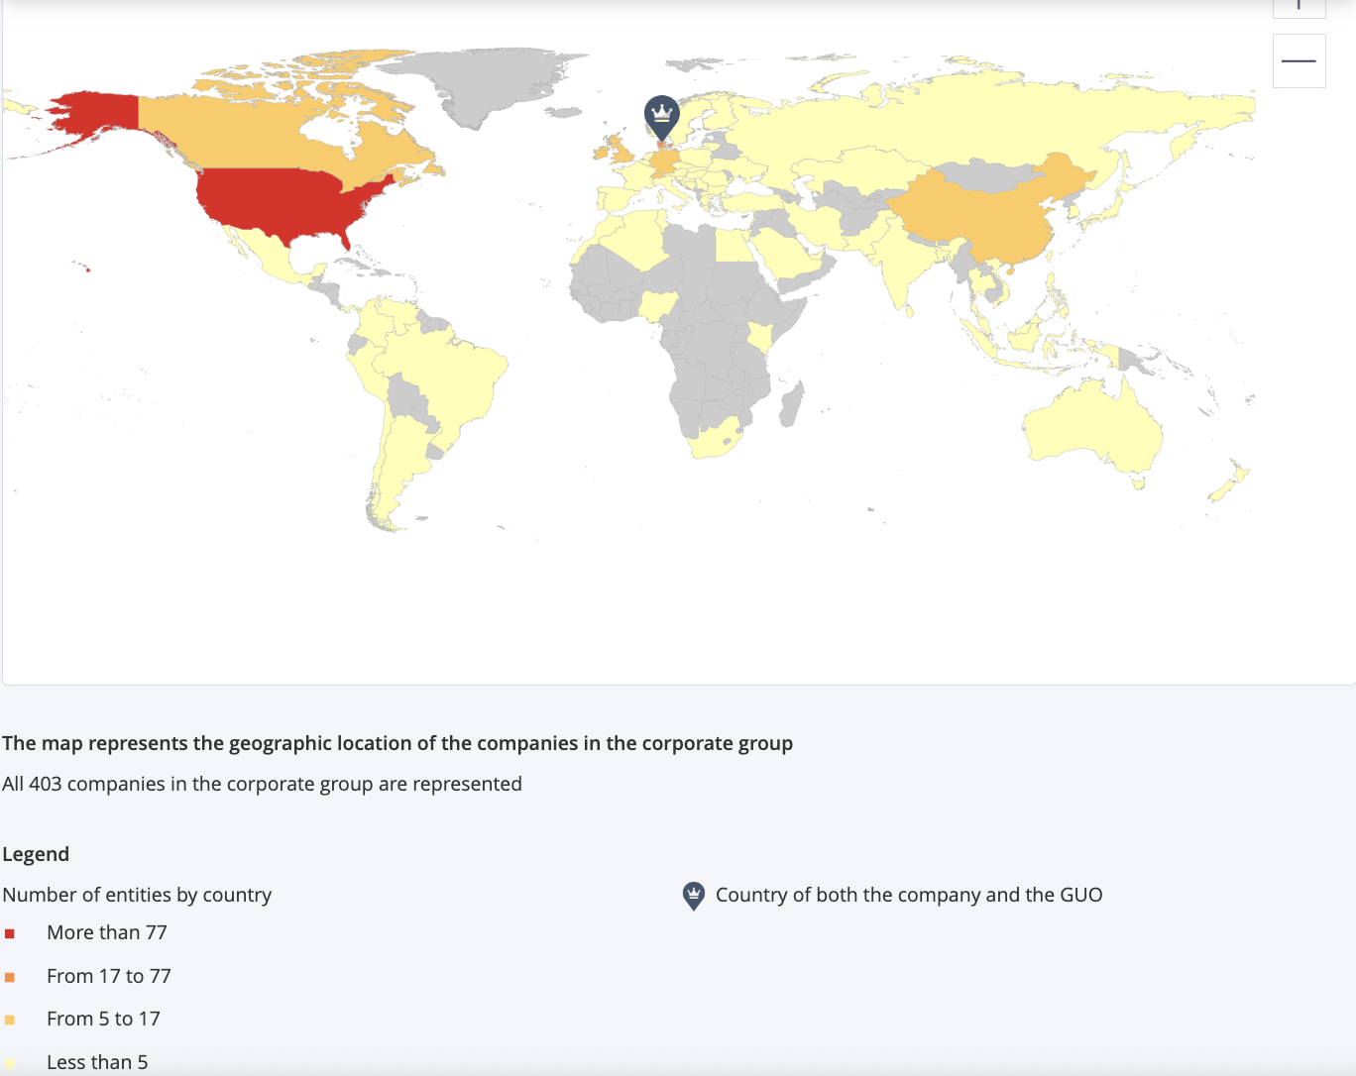
Novo – en global virksomhed

Slide 57
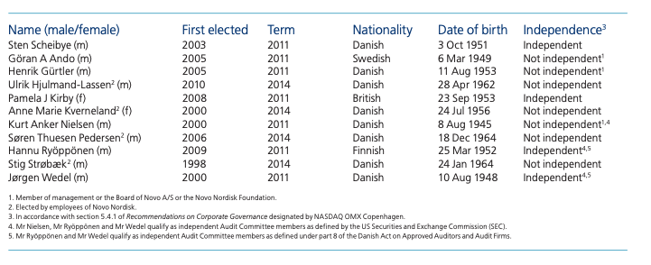
NOVOs dansk/nordisk bestyrelse anno 2010
Kilde: Årsrapport 2010

Slide 58




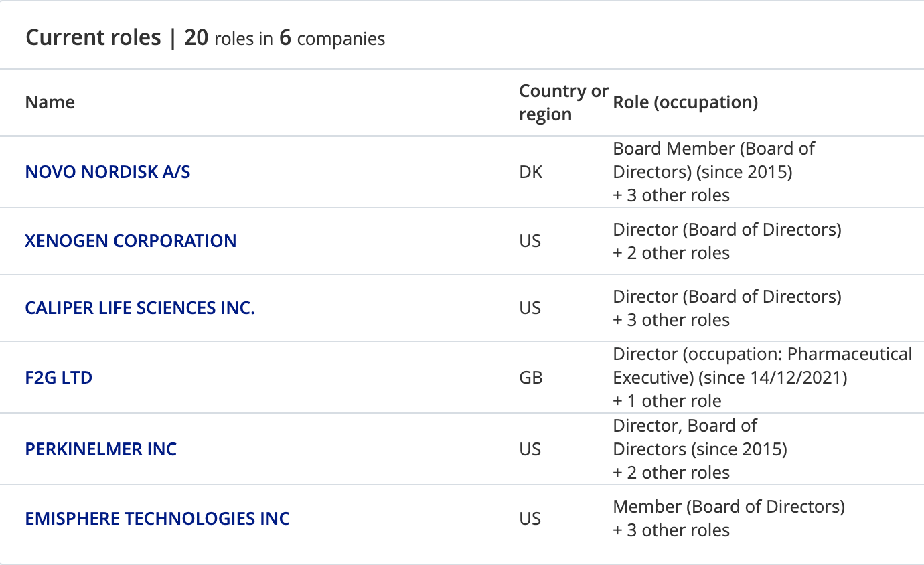
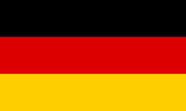


NOVOs transnationale bestyrelse anno 2023
ORBIS DATABASEN – GRATIS ADGANG VIA CBS BIBLIOTEK!!!
Transatlantisk
Sylvie Gregoire
State University of New York at Buffalo - JD - Pharmacy (1986)

Slide 59
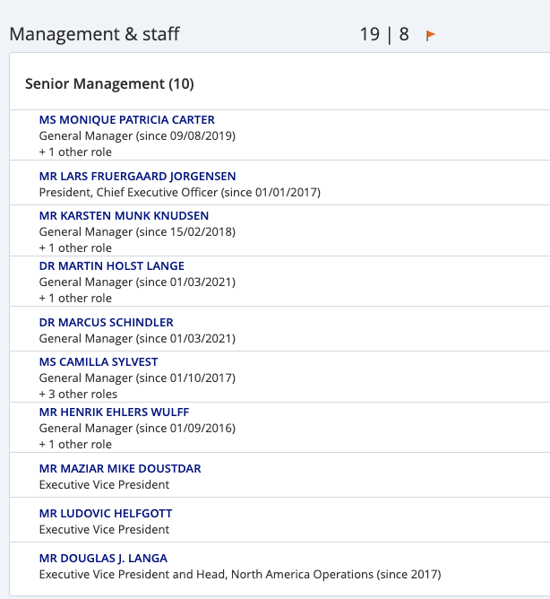


NOVOs transnationale ledelse anno 2023
ORBIS DATABASEN – GRATIS ADGANG VIA CBS BIBLIOTEK!!!

Slide 60
NOVOs transnationale bestyrelse 2023
Europæisk
Helge Lund, MBA INSEAD
Formand BP
Tidl. CEO Statoil, BG Group og AK Kvaerner
Medlem European Round Table of Industrialists
Tidl. Rådgiver for Konservative i Norge
Tidl. medlem United Nations Secretary-General's Advisory Group on Sustainable Energy

Slide 61
NOVOs transnationale bestyrelse
National
Jeppe Fonager Christiansen
Cand.pol KU
CEO Maj Invest Holding A/S
Formand Haldor Topsoe A/S; Emlika Holding ApS; JEKC Holding ApS
Best.medl. Novo Holdings A/S, KIRKBI A/S, BellaBeat Inc., Pluto Naturfonden and Randers Regnskov

Slide 62
NOVOs transnationale bestyrelse
National
Henrik Poulsen
MD Aarhus Business School
CEO DONG, tidl CEO TDC
Best. DANFOSS, Carlsberg, Faerch

Slide 63
NOVOs transnationale bestyrelse
National
Elizabeth Christensen
Medarbejderrep.

Slide 64
NOVOs transnationale bestyrelse
US
Brian Daniels
Partner 5AM Venture Management, LLC
Best. Caballeta Bio Inc., og Artiva Biotherapeutics, US

Slide 65
NOVOs transnationale bestyrelse
Europæisk
Laurence Debroux
Ecole des Hautes Etudes Commerciales
Best. Exor N.V., Juventus Football Club og HEC Paris Business School
Tidl. Merrill Lynch, Elf Aquitaine Group, Sanofi Group

Slide 66
NOVOs transnationale bestyrelse
Europæisk/Transatlantisk (Tysk/Amerikansk statborger)
Andreas Fibig
University of Berlin - Marketing (1982)
Form. German American Chamber of Commerce
Best. World Business Council for Sustainable Development

Slide 67
Tak for i dag!

